Slide 1
데이터베이스 개발 환경 구축
15

Slide 2
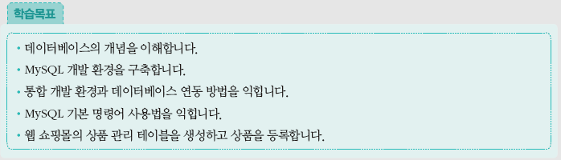
1
데이터베이스의 개요
2
MySQL 개발 환경 구축
3
통합 개발 환경과 데이터베이스 연동
4
MySQL 기본 명령어
5
[웹 쇼핑몰] 상품 관리 테이블 생성 및 상품 등록하기

Slide 3
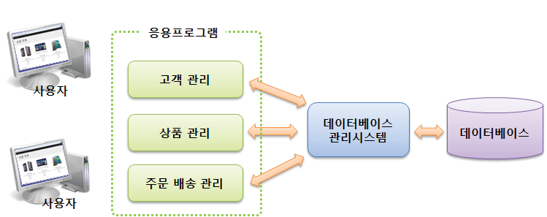
1. 데이터베이스의 개요
데이터베이스
여러 자료를 동시에 여러 사람이 공유하여 사용할 수 있도록 체계화한 데이터의 집합
몇 개의 데이터 파일을 조직적으로 통합하여 중복을 없애고 구조화한 데이터의 모음이므로 검색과 갱신이 효율적으로 처리
데이터베이스 시스템의 구조

Slide 4
1. 데이터베이스의 개요
데이터베이스 특성
첫째, 똑같은 자료를 중복해서 저장하지 않는 통합된 자료
둘째, 컴퓨터가 액세스하여 처리할 수 있는 저장 장치에 수록된 자료
셋째, 어떤 조직의 기능을 수행하는 데 없어서는 안 되는 자료이기 때문에 임시로 모아놓거나 단순한 입출력을 위한 자료가 아님
넷째, 한 조직이 가지고 있는 데이터베이스는 그 조직의 공동 자료로서 사용자는 응용 목적에 따라 각자 다르게 사용할 수 있음

Slide 5
1. 데이터베이스의 개요
1.1 데이터베이스 관리 시스템
데이터베이스를 관리하는 소프트웨어
다수의 사용자와 데이터베이스 사이에서 사용자의 요구에 따라 정보를 생성하는 역할을 함
응용 프로그램들이 데이터베이스를 공유하며 사용할 수 있는 환경을 제공하고, 사용자들이 데이터베이스 안에 데이터를 기록하거나 접근할 수 있게 함
사용자나 다른 프로그램의 요구 사항을 관리함으로써, 사용자나 다른 프로그램이 실제로 그 데이터가 저장 매체의 어디에 저장되어 있는지 알지 못해도 다중 사용자 환경의 누구든 데이터를 이용할 수 있게 함
사용자의 요구 사항을 처리할 때 데이터의 무결성과 허가된 사용자만 데이터에 접근할 수 있는 보안성을 보장함

Slide 6
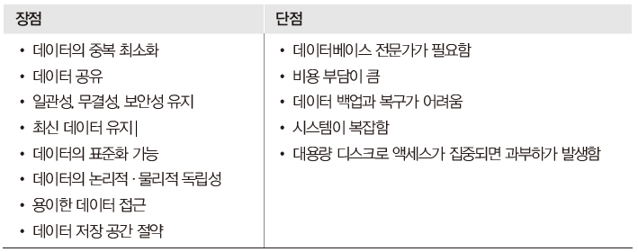
1. 데이터베이스의 개요
1.1 데이터베이스 관리 시스템
데이터베이스 관리 시스템의 장단점

Slide 7
1. 데이터베이스의 개요
1.2 MySQL의 개요
전 세계적으로 가장 널리 사용되고 있는 오픈 소스 관계형 데이터베이스 관리 시스템
관계형 데이터베이스 관리 시스템의 표준화된 사용자 및 프로그래밍 인터페이스인 질의언어 SQL(Structured Query Language)을 사용
매우 빠르고 유연하고 사용하기 쉽기 때문에 많은 기업에서 다양한 웹 기반 애플리케이션을 개발하는 데 사용

Slide 8
1. 데이터베이스의 개요
1.2 MySQL의 개요
오픈 소스 라이선스에 따라 배포되므로 무료로 사용할 수 있음
그 자체로 매우 강력한 프로그램으로서 가장 비싸고 강력한 데이터베이스 패키지의 기능 중 상당 부분을 처리함
잘 알려진 SQL 데이터 언어의 표준 형식을 사용
PHP, 펄(Perl), C, C++, 자바 등 많은 언어로 운영되고 있음
매우 빠르게 작동하며 대용량 데이터 세트로도 잘 작동함
웹 개발에서 가장 높이 평가되는 PHP에 매우 친숙함
테이블에서 최대 5,000만 행 이상의 대형 데이터베이스를 지원함
테이블의 기본 파일크기 제한은 4GB이지만 운영체제에서 처리하는 경우 이론적인 제한인 800만 TB까지 늘릴 수 있음
사용자 정의가 가능함
오픈소스 GPL 라이선스를 통해 프로그래머는 자신의 특정 환경에 맞게 MySQL 소프트웨어를 수정할 수 있음

Slide 9
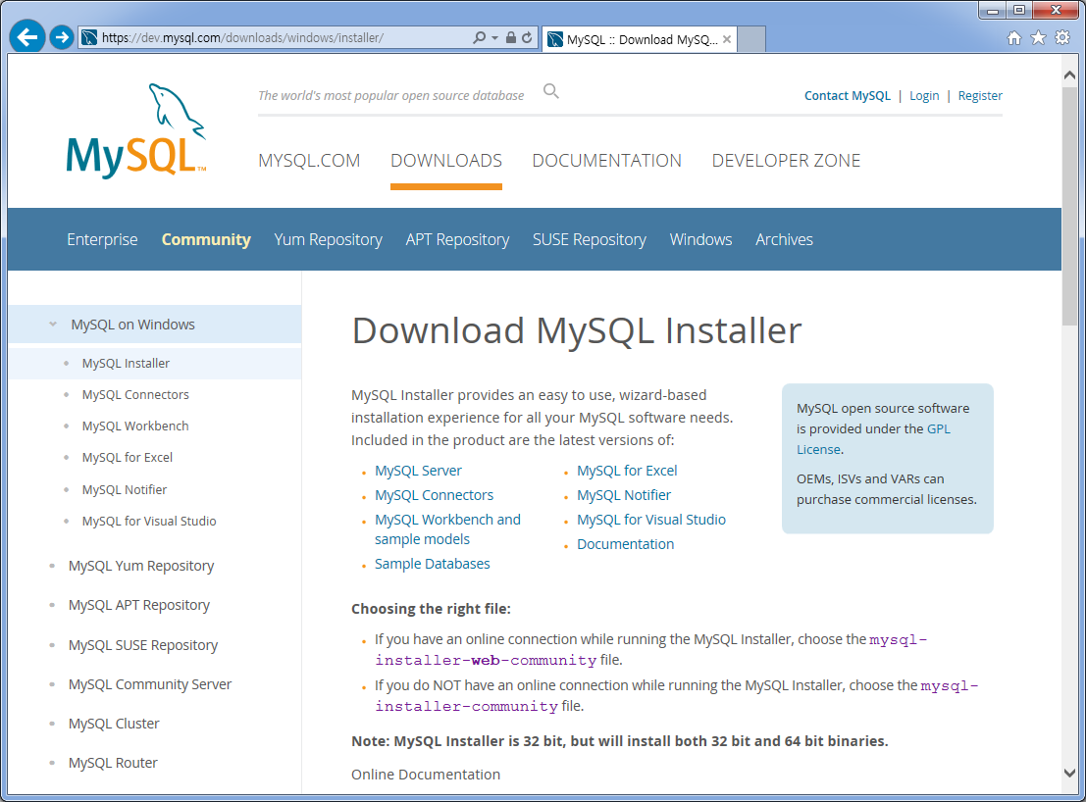
2. MySQL 개발 환경 구축
2.1 MySQL 설치하기
MySQL 다운로드 사이트에 접속하기: 웹 브라우저에서 MySQL 다운로드 사이트(http://dev.mysql.com/downloads/windows/installer/)에 접속하여 [MySQL on Windows]-[MySQL Installer]를 선택

Slide 10
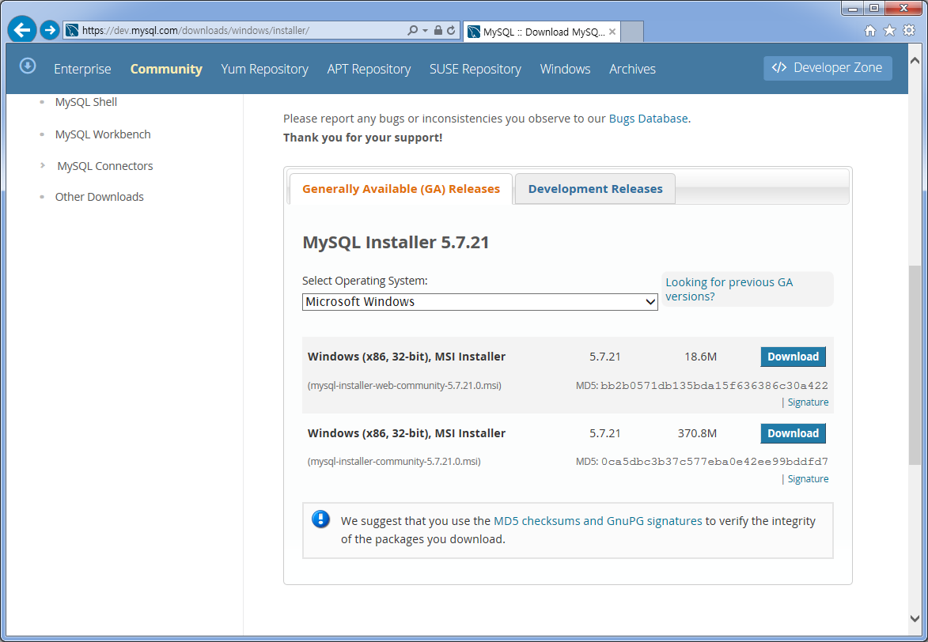
2. MySQL 개발 환경 구축
MySQL 다운로드하기: MySQL Installer 5.7.21의 ‘Microsoft Windows’를 선택한 후<Download>를 클릭하여 설치 파일을 다운로드

Slide 11
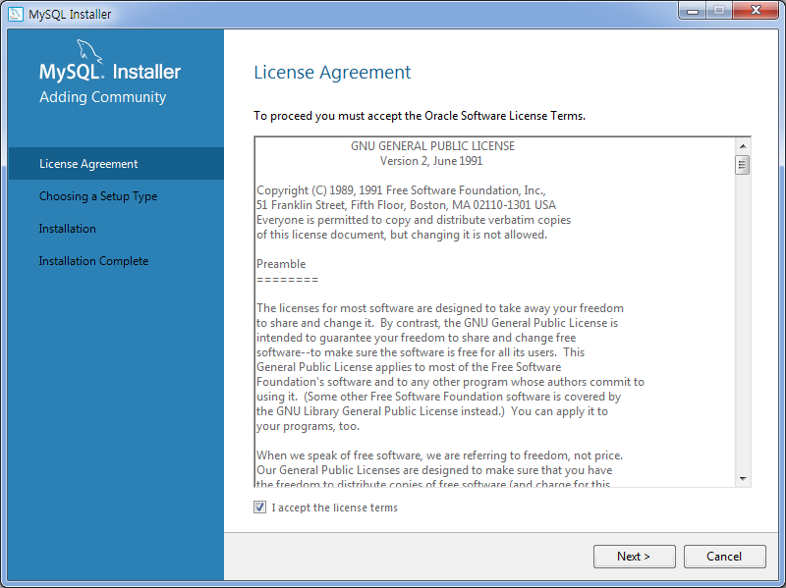
2. MySQL 개발 환경 구축
라이선스에 동의하기: 다운로드한 mysql-installer-community-5.7.21.0.msi 설치 패키지 파일을 더블클릭하여 설치를 진행. 라이선스 규약을 확인하고 <Next>를 클릭.

Slide 12
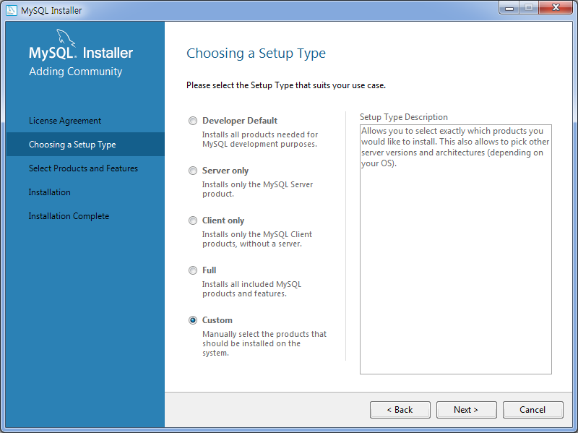
2. MySQL 개발 환경 구축
설치 유형 선택하기: 사용 목적에 맞게 Setup Type을 선택. 여기서는 ‘Custom’을 선택하고<Next>를 클릭.

Slide 13
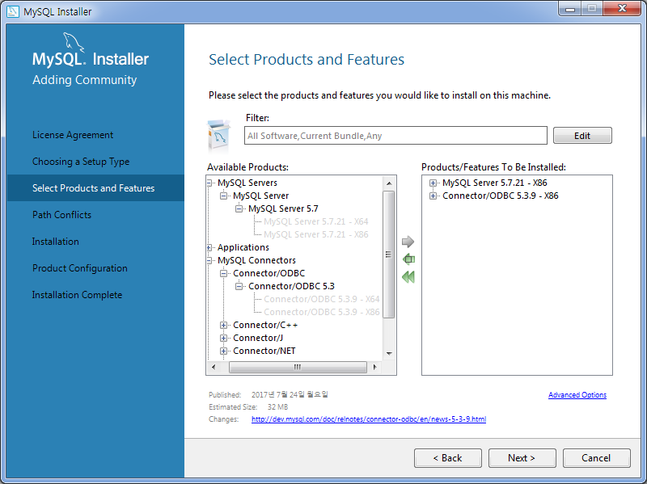
2. MySQL 개발 환경 구축
설치 대상 선택하기: 설치 대상을 선택하는 화면의 왼쪽 목록에서 MySQL Server의 아래쪽에 있는 ‘MySQL Server 5.7.21-X64’와 MySQL Connectors의 아래쪽에 있는 ‘Connection/ODBC5.3.9-X64’를 선택한 후 오른쪽 방향 초록색 화살표를 클릭하여 오른쪽의 목록으로 이동하고<Next>를 클릭.

Slide 14
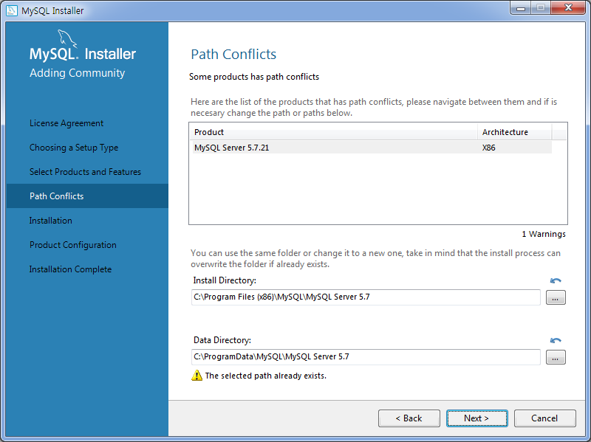
2. MySQL 개발 환경 구축
설치 경로 설정하기: MySQL을 설치할 디렉터리와 데이터를 설치할 디렉터리를 설정하는 화면에서 디폴트 디렉터리를 변경하지 않아도 상관없습니다. 설치 경로를 설정한 후 <Next>를 클릭합니다.

Slide 15
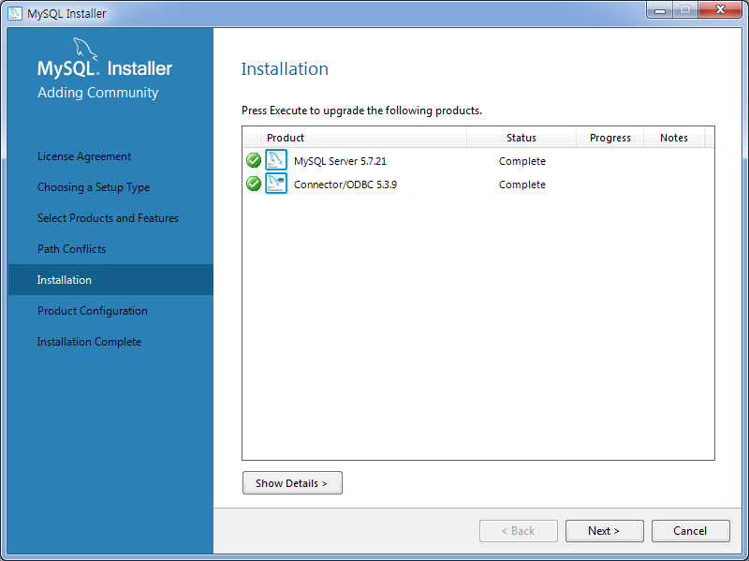
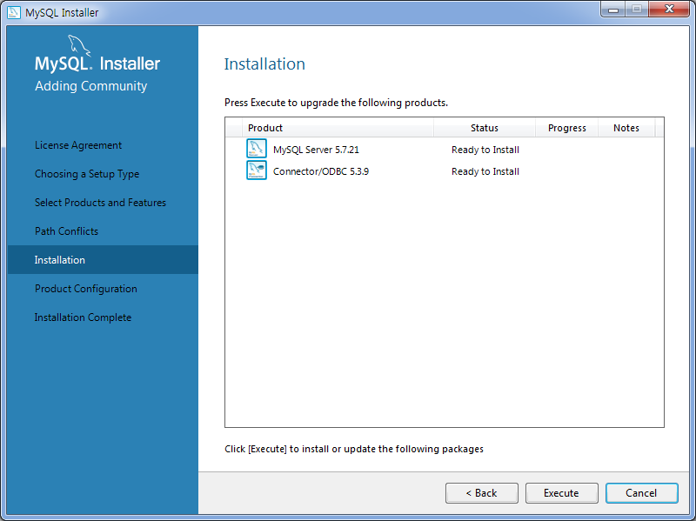
2. MySQL 개발 환경 구축
설치 대상 설치하기: 설치 확인 화면에서 <Execute>를 클릭하여 설치를 시작합니다. 설치가 완료되어 설치 목록에 초록색 체크가 표시되면 <Next>를 클릭합니다.

Slide 16
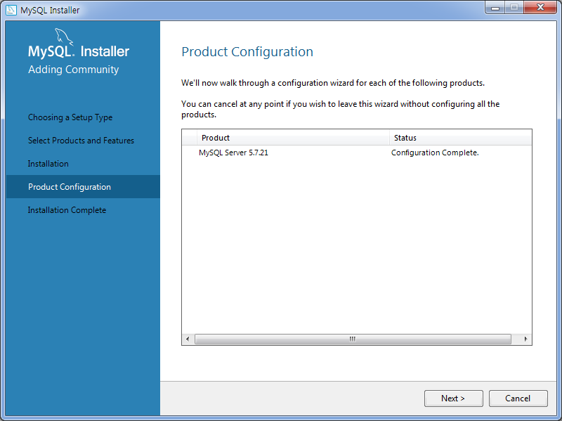
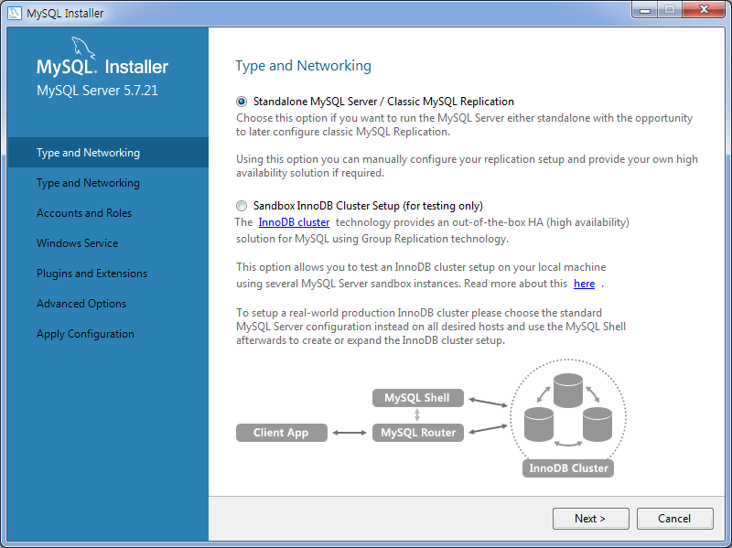
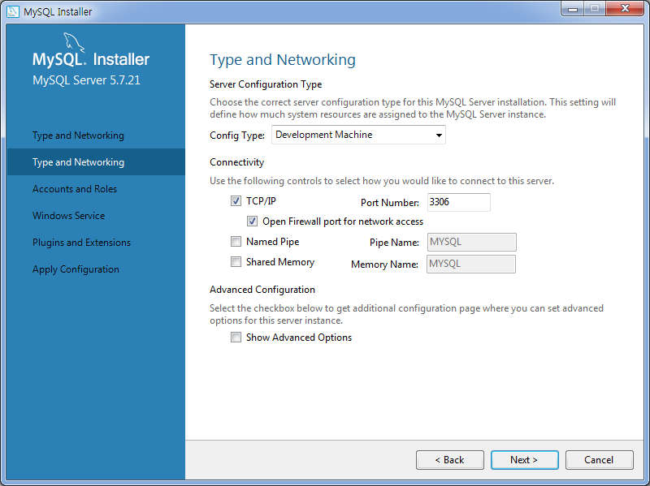
2. MySQL 개발 환경 구축
초기 설정 구성하기: 설치된 MySQL의 초기 설정을 시작합니다. root 계정의 비밀번호 설정 화면이 나올 때까지 모든 기본 설정을 그대로 두고 <Next>를 클릭합니다.

Slide 17
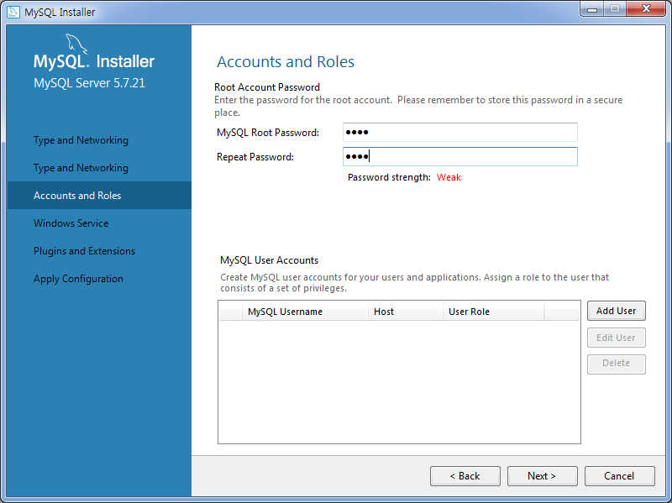
2. MySQL 개발 환경 구축
root 계정의 비밀번호 설정하기: root 계정의 비밀번호 설정과 계정 추가 화면에서 관리자 계정인root 계정의 비밀번호를 설정하고(‘1234’를 입력) 계정의 추가는 생략합니다. 설정한 후 <Next>를 클릭합니다.

Slide 18
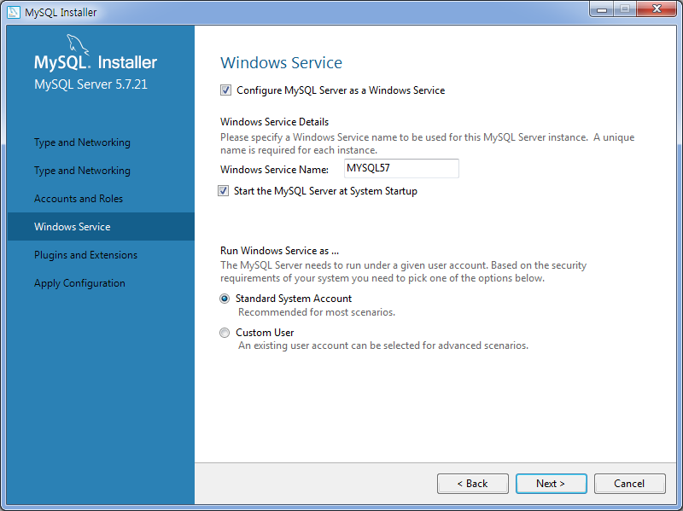
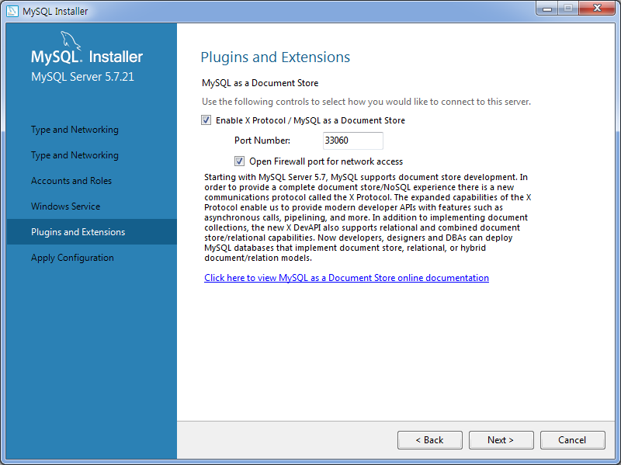
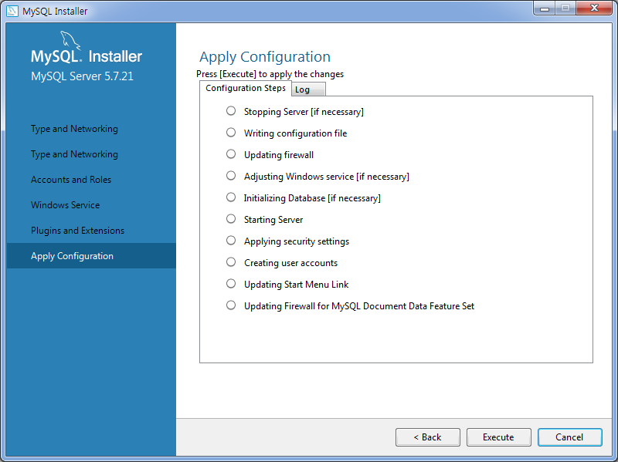
2. MySQL 개발 환경 구축
설치 진행 및 완료하기: Windows Service 설정 화면부터는 각 설치 단계마다 모든 기본 설정을 그대로 두고 <Next>나 <Execute>를 클릭합니다. 설치 진행 작업의 완료로 <Finish> 버튼이 나오면 클릭합니다.

Slide 19
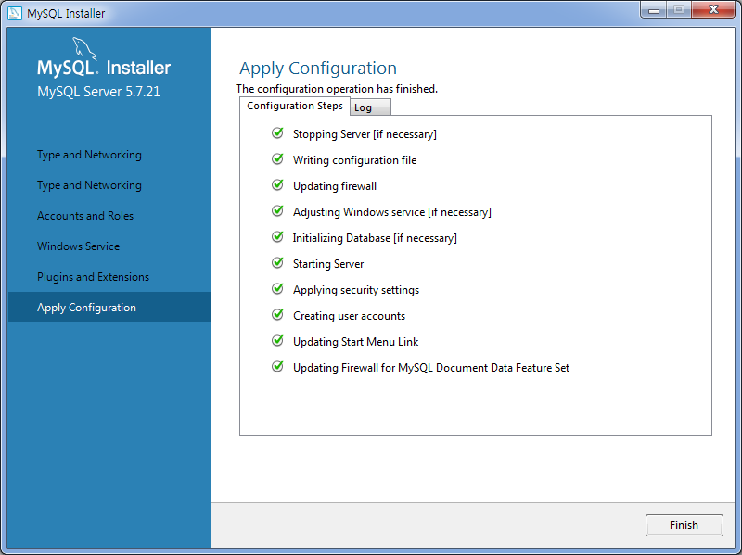
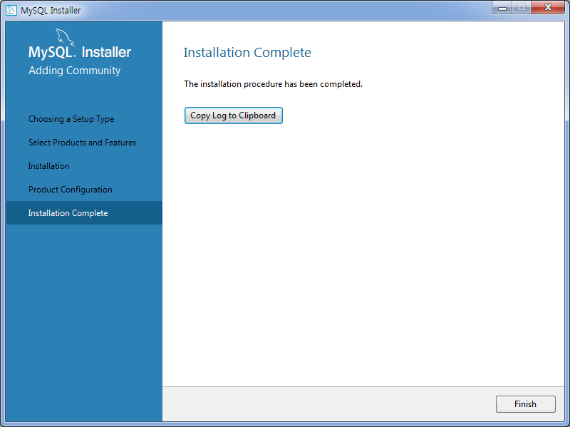
2. MySQL 개발 환경 구축

Slide 20
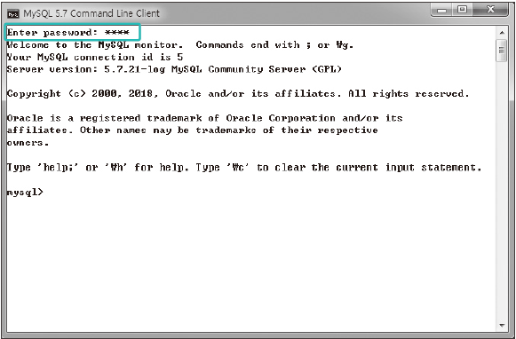
2. MySQL 개발 환경 구축
윈도우의 <시작> 버튼을 클릭하여 MySQL 5.7 Command Line Client를 실행한 후 root 계정의 비밀번호를 입력하여 MySQL이 제대로 설치되었는지 확인해봅니다.

Slide 21
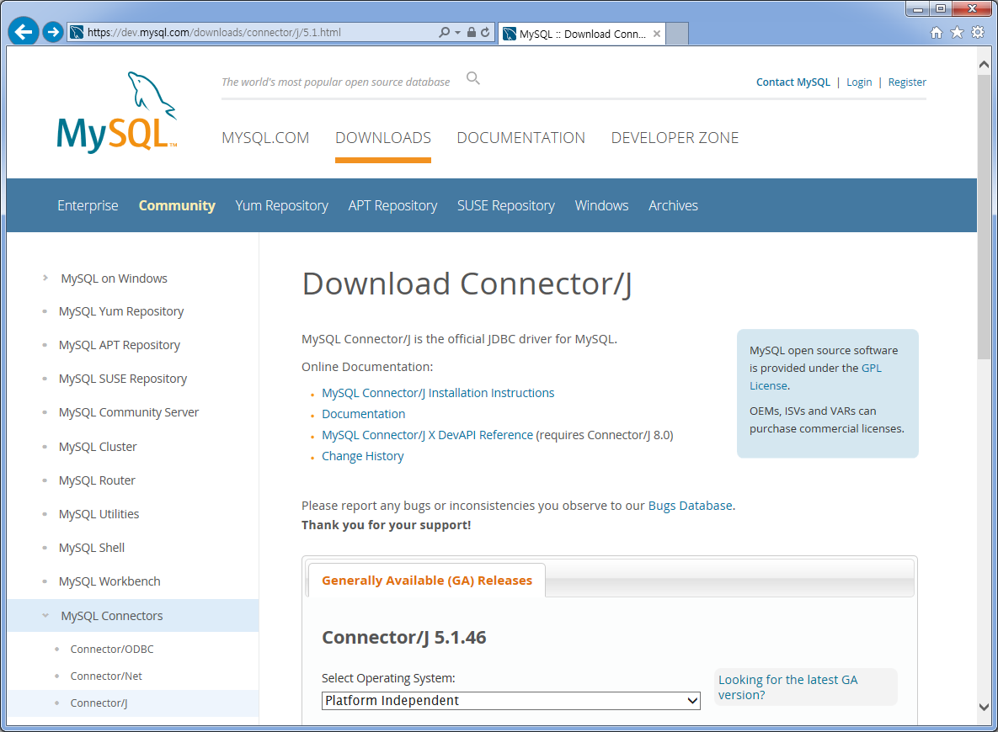
2. MySQL 개발 환경 구축
2.2 MySQL 드라이버 다운로드 및 설치하기
MySQL 드라이버 다운로드 사이트에 접속하기: 웹 브라우저에서 MySQL 드라이버 다운로드 사이트https://dev.mysql.com/downloads/connector/j/5.1.html)에 접속하여 [MySQLConnectors]-[Connector/J]를 선택합니다

Slide 22
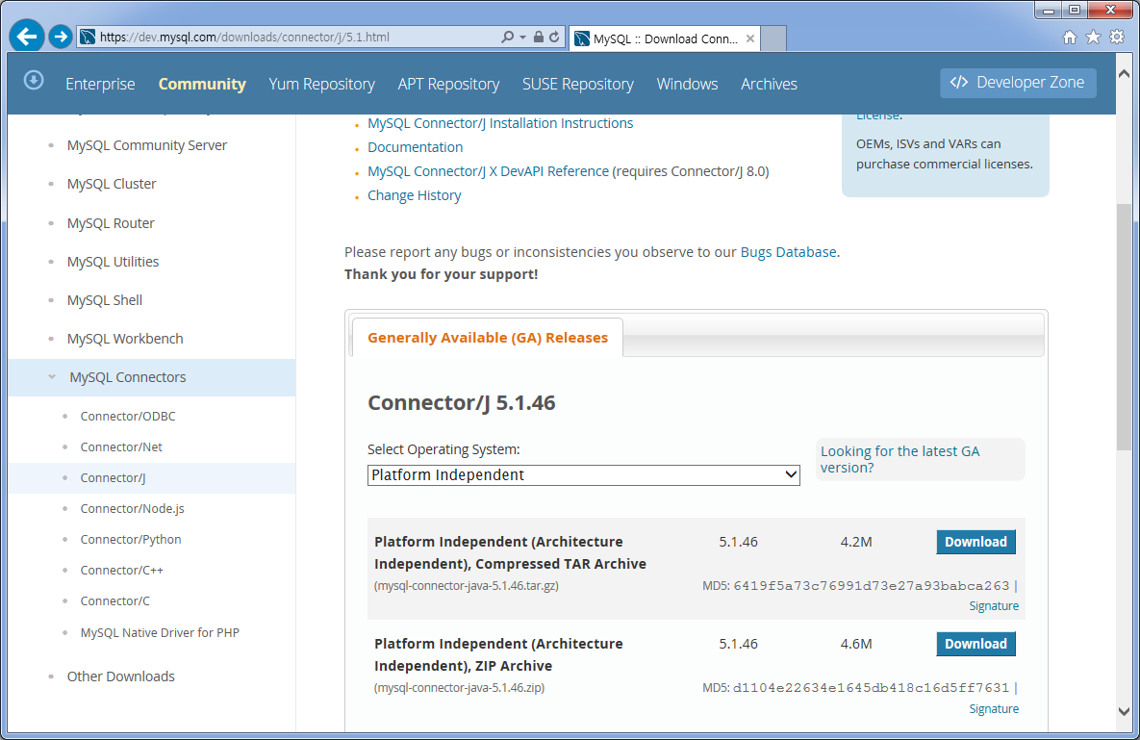
2. MySQL 개발 환경 구축
MySQL 드라이버 다운로드하기: [Platform Independent (Architecture Independent), ZIP Archive]의 <Download>를 클릭하여 설치 파일을 다운로드합니다.

Slide 23
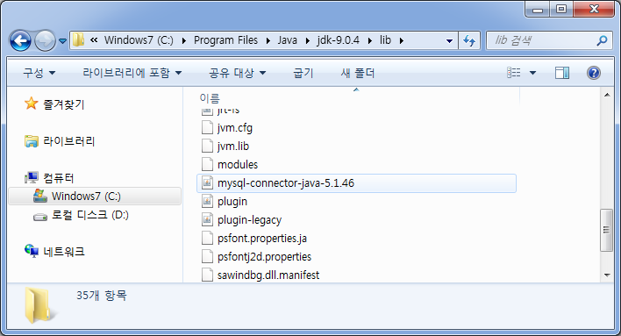
2. MySQL 개발 환경 구축
다운로드한 커넥트 드라이버 mysql-connector-java-8.0.11 파일의 압축을 풉니다.
압축을 푼 폴더에 mysql-connector-java-8.0.11.jar 파일을 복사하고 자바 설치 드라이버 JDK버전\lib(C:\Program Files\Java\jdk-9.0.4\lib) 폴더에 등록합니다.

Slide 24
3. 통합 개발 환경과 데이터베이스 연동
3.1 데이터베이스 추가
이클립스에서 데이터베이스를 연동하려면 데이터베이스 커넥션을 설정해야 함
데이터베이스 커넥션을 설정하기 전에 사용할 데이터베이스가 반드시 생성되어 있어야 함
새로운 데이터베이스 생성

Slide 25
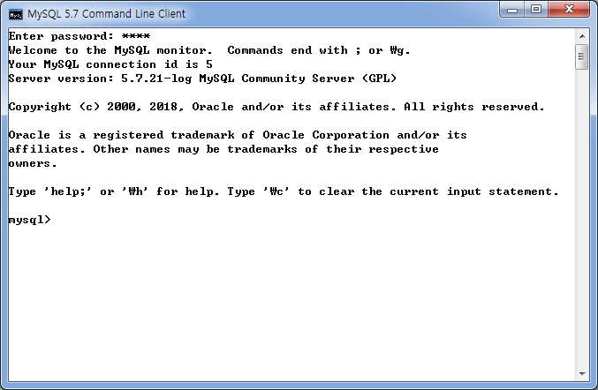
3. 통합 개발 환경과 데이터베이스 연동
MySQL 접속하기: 윈도우의 <시작> 버튼을 클릭하여 MySQL 5.7 Command Line Client를 실행한 후 root 계정의 비밀번호(1234)를 입력하여 MySQL에 접속합니다.

Slide 26
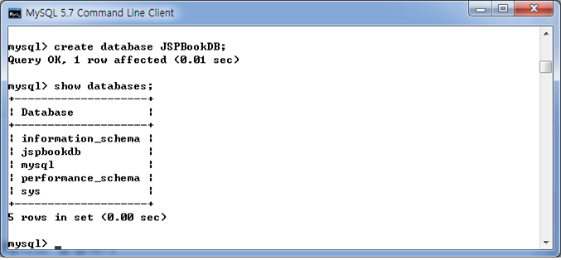
3. 통합 개발 환경과 데이터베이스 연동
새로운 데이터베이스 생성하기: CREATE 명령어를 사용하여 JSPBookDB라는 데이터베이스를 생성합니다. 데이터베이스를 생성한 후 SHOW 명령어를 입력하면 기존의 데이터베이스 목록과 새로 생성한 JSPBookDB를 확인할 수 있습니다

Slide 27
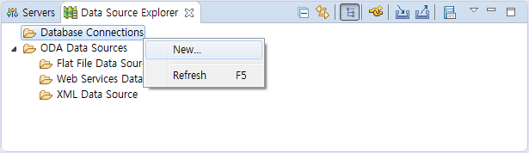
3. 통합 개발 환경과 데이터베이스 연동
3.2 데이터베이스 커넥션 설정
Data Source Explorer 뷰를 이용하여 이클립스에 데이터베이스 커넥션을 설정
Data Source Explorer 뷰 열기: 이클립스의 [Window]-[Show View] 메뉴에서 ‘Data Source Explorer’를 선택하면 이클립스의 뷰에 나타납니다. 뷰에서 ‘Database Connections’를 선택한 후 마우스 오른쪽 버튼을 눌러 [New] 메뉴를 선택합니다

Slide 28
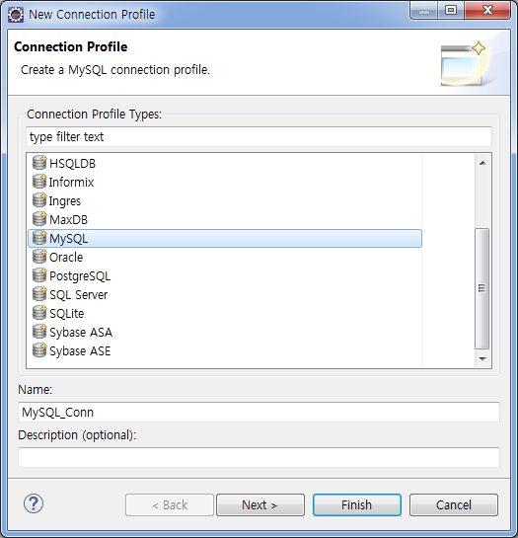
3. 통합 개발 환경과 데이터베이스 연동
커넥션 유형 설정하기: [Connection Profile] 화면이 나타나면 Connection Profile Types에서 ‘MySQL’을 선택하고 Name에 ‘MySQL_Conn’을 입력한 후 <Next>를 클릭합니다.

Slide 29
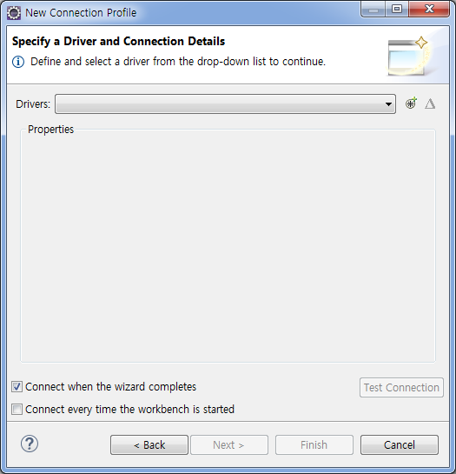
3. 통합 개발 환경과 데이터베이스 연동
드라이버와 커넥션 상세 설정하기: [Specify a Driver and Connection Details] 화면이 나타나면 Drivers 항목의 (New Driver Definition) 버튼을 클릭합니다.

Slide 30
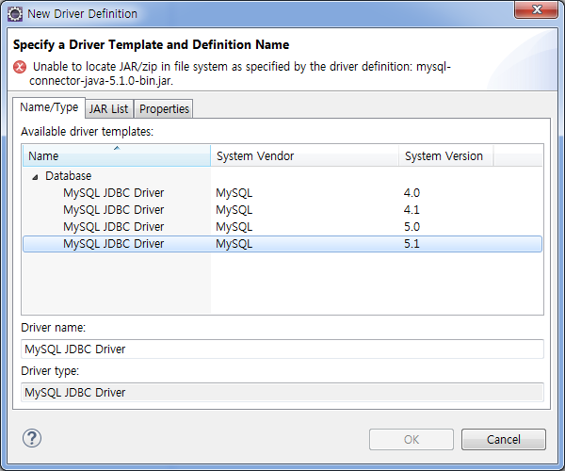
3. 통합 개발 환경과 데이터베이스 연동
새로운 드라이버 설정하기: [New Driver Definition] 화면이 나타나면 Name/Type, JAR List, Properties 탭에 차례대로 필요한 설정을 합니다.
Name/Type 탭에서는 사용할 JDBC 드라이버와 버전을 선택합니다. Name/Type 탭에서 MySQL JDBC Driver의 5.1 버전을 선택합니다.

Slide 31
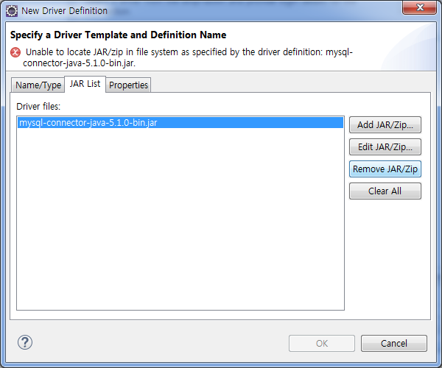
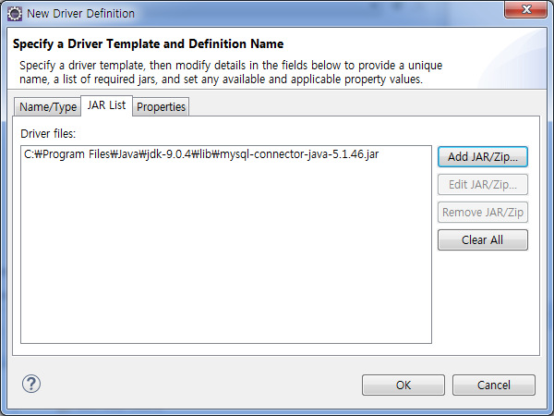
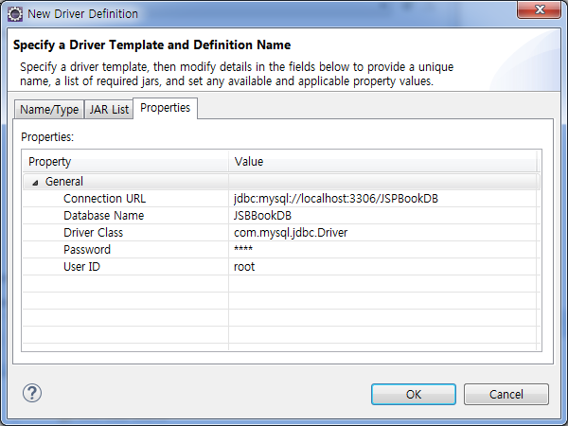
3. 통합 개발 환경과 데이터베이스 연동

Slide 32
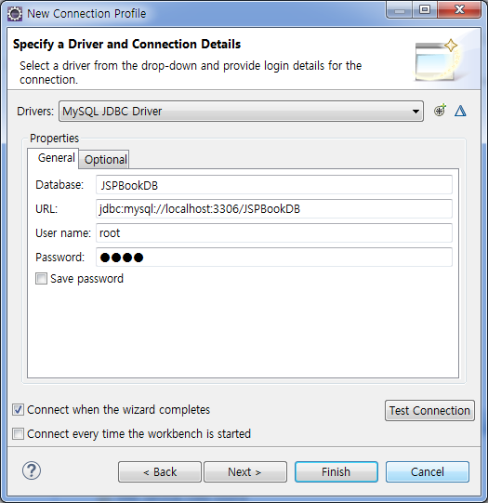
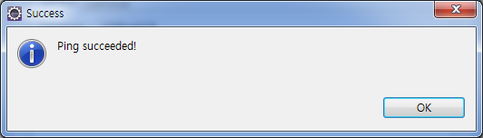
3. 통합 개발 환경과 데이터베이스 연동
커넥션 연결 설정 끝내기: 설정된 JDBC 드라이버와 데이터베이스의 이름이 표시되면 <Test Connection>을 클릭합니다. [Success] 대화상자가 나타나면 <OK>를 클릭하여 대화상자를 닫고 <Finish>를 클릭하면 모든 설정이 완료됩니다.

Slide 33
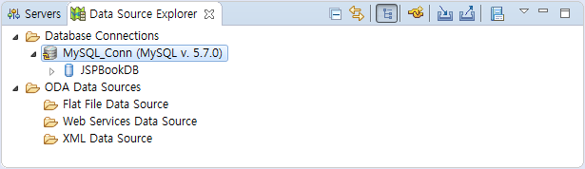
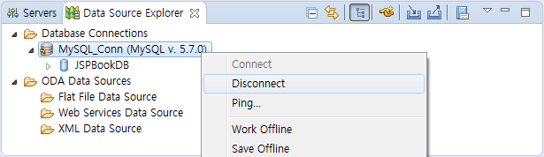
3. 통합 개발 환경과 데이터베이스 연동
커넥션 연결 확인하기: MySQL을 직접 제어하는 커넥션이 연결되면 다음과 같이 나타납니다.
앞으로 커넥션 연결은 [Connect] 메뉴를, 커넥션 해제는 [Disconnect] 메뉴를 사용하여 할 수 있습니다.

Slide 34

3. 통합 개발 환경과 데이터베이스 연동
3.3 데이터베이스 제어
SQL 스크랩북 열기: SQL 구문을 편집하는 스크랩북을 열기 위해 Data Source Explorer 뷰에서 ‘MySQL_Conn (MySQL 버전)’을 선택한 후 을 클릭합니다.

Slide 35
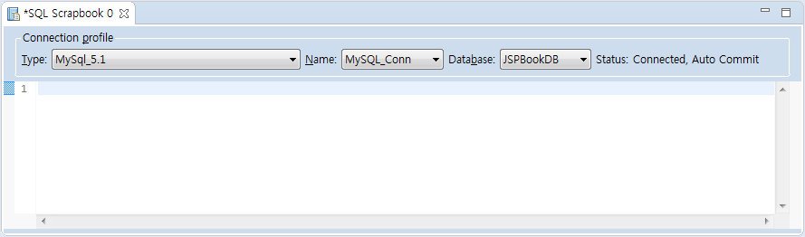
3. 통합 개발 환경과 데이터베이스 연동
설정된 커넥션 선택하기: SQL 스크랩북의 Connection profile에서 Type은 ‘MySql_5.1’, Name은 ‘MySQL_Conn’, Database는 ‘JSPBookDB’를 선택합니다

Slide 36
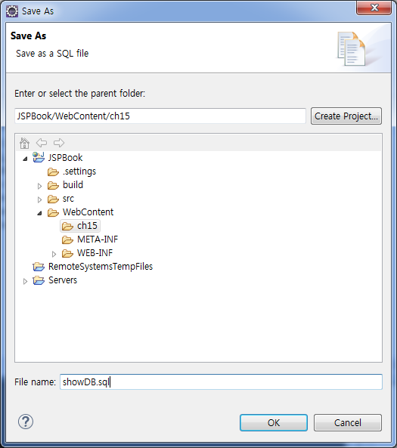
3. 통합 개발 환경과 데이터베이스 연동
SQL 파일 저장하기: SQL 스크랩북에 SQL 문장을 입력한 후 이클립스의 [New]-[Save] 메뉴에서프로젝트(여기서는 JSPBook/ch15)를 선택하고 File name에 ‘showDB.sql’을 입력합니다. 그리고 <OK>를 클릭하여 저장합니다.

Slide 37
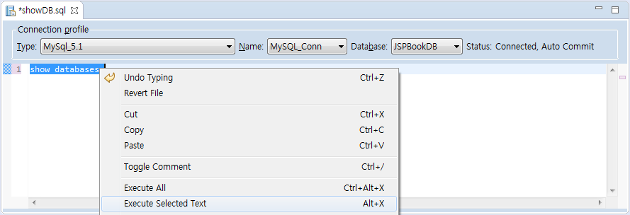
3. 통합 개발 환경과 데이터베이스 연동
쿼리문 실행하기: 입력한 SQL 구문을 마우스로 드래그하여 블록을 설정하고 마우스 오른쪽 버튼을 클릭하여 [Execute Selected Text] 메뉴를 선택하거나 Alt + X 키를 눌러 실행합니다.

Slide 38
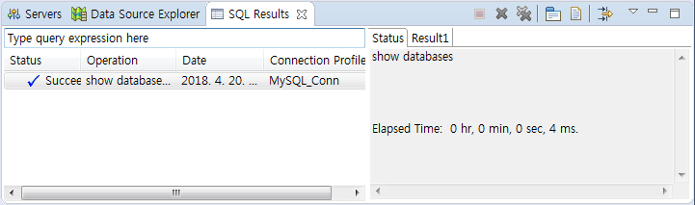
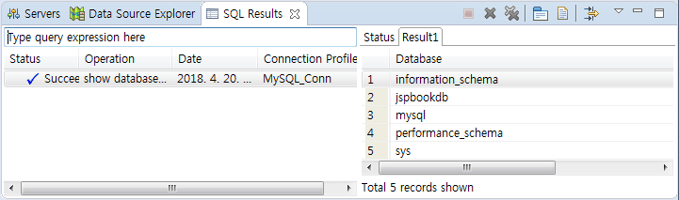
3. 통합 개발 환경과 데이터베이스 연동
실행 결과 확인하기: 쿼리문을 실행하면 화면에 SQL Results 뷰가 나타납니다. SQL Results 뷰의 Status 탭에는 실행한 쿼리문의 성공 여부가 표시되고 Result1 탭에서는 실행 결과를 확인할 수 있습니다.

Slide 39
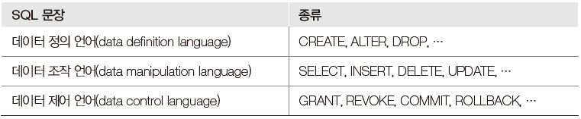
4. MySQL 기본 명령어
데이터베이스 언어
데이터베이스를 통해 특정 정보를 추출하고 보여주는 언어
SQL
관계형 데이터베이스를 관리하는 데이터베이스 관리 시스템에서 사용하는 언어
질의 기능을 비롯해 데이터 정의 및 조작 기능을 가짐
개개의 레코드보다 테이블 단위로 연산을 수행
SQL 문장의 종류

Slide 40
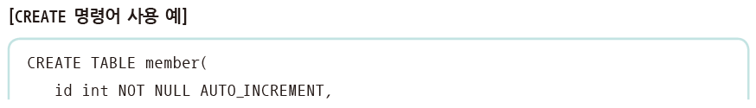
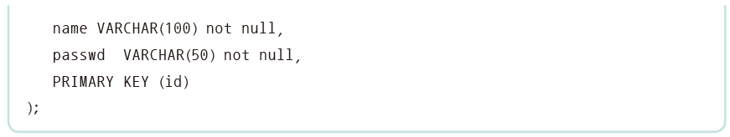
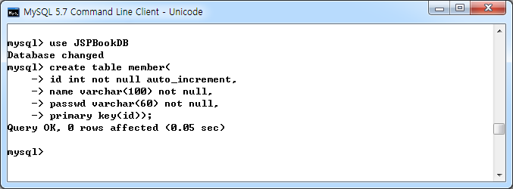
4. MySQL 기본 명령어
4.1 테이블 관련 명령어
테이블 생성하기

Slide 41
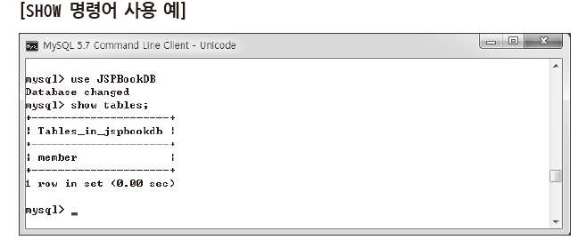
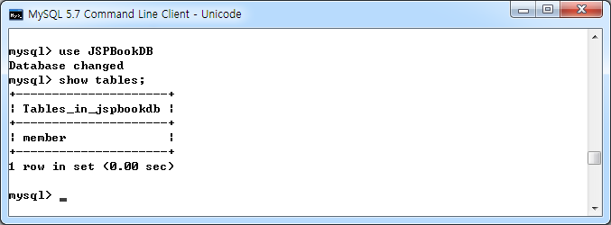
4. MySQL 기본 명령어
4.1 테이블 관련 명령어
테이블 조회하기

Slide 42
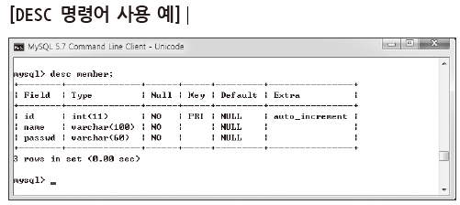
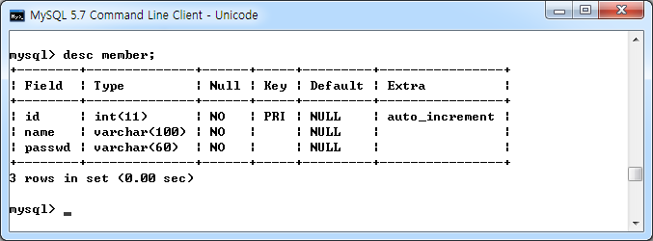
4. MySQL 기본 명령어
4.1 테이블 관련 명령어
테이블 세부 조회하기

Slide 43



4. MySQL 기본 명령어
4.1 테이블 관련 명령어
테이블 구조 변경하기
기존 테이블에 열을 추가하는 경우: 기존 테이블 이름이 Member이고 여기에 새로운 열 이름 phone을 추가하는 경우는 다음과 같습니다.

Slide 44


4. MySQL 기본 명령어
4.1 테이블 관련 명령어
기존 테이블의 열을 삭제하는 경우: 기존 테이블 이름이 Member이고 여기서 열 이름 phone을 삭제하는 경우는 다음과 같습니다.

Slide 45


4. MySQL 기본 명령어
4.1 테이블 관련 명령어
기존 테이블의 열 이름을 수정하는 경우: 기존 테이블 이름이 Member이고 여기서 열 이름 passwd를 password로 변경하는 경우는 다음과 같습니다.

Slide 46



4. MySQL 기본 명령어
4.1 테이블 관련 명령어
테이블 이름 변경하기

Slide 47

4. MySQL 기본 명령어
4.2 데이터 조작 명령어
데이터 조작 명령어는 사용자가 적절한 데이터 모델로 구성된 데이터에 접근하거나 데이터를 조 작할 수 있도록 하는 언어
데이터베이스 내의 데이터 연산을 위한 언어로 데이터베이스 내에서 데이터 검색, 추가, 삭제, 갱신 작업이 가능

Slide 48


4. MySQL 기본 명령어
4.2 데이터 조작 명령어
데이터 등록하기

Slide 49



4. MySQL 기본 명령어
4.2 데이터 조작 명령어
데이터 조회하기

Slide 50






4. MySQL 기본 명령어

Slide 51


4. MySQL 기본 명령어
4.2 데이터 조작 명령어
데이터 수정하기

Slide 52




4. MySQL 기본 명령어
4.2 데이터 조작 명령어
데이터 삭제하기

Slide 53

5. [웹 쇼핑몰] 상품 관리 테이블 생성 및 상품 등록하기
데이터베이스 생성하기: 명령 프롬프트로 MySQL에 접속하여 WebMarketDB라는 데이터베이스를 생성합니다.

Slide 54

5. [웹 쇼핑몰] 상품 관리 테이블 생성 및 상품 등록하기
데이터베이스 커넥션 설정하기: 다음과 같이 커넥션 이름은 Market_Conn, 데이터베이스 이름은 WebMarketDB로 설정합니다

Slide 55

5. [웹 쇼핑몰] 상품 관리 테이블 생성 및 상품 등록하기
상품 관리 테이블 생성하기: /WebMarket/ 폴더에 sql 폴더를 만든 후 이 폴더에 product.sql 파일 을 생성하고 다음과 같이 작성합니다.

Slide 56

5. [웹 쇼핑몰] 상품 관리 테이블 생성 및 상품 등록하기
실행 결과 확인하기: Data Source Explorer 뷰에서 실행 결과를 확인해봅니다.

Slide 57

5. [웹 쇼핑몰] 상품 관리 테이블 생성 및 상품 등록하기
상품 목록 삽입하기

Slide 58

5. [웹 쇼핑몰] 상품 관리 테이블 생성 및 상품 등록하기
실행 결과 확인하기

